Slide 1
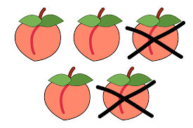
ΑΦΑΙΡΕΣΗ Α΄ΔΗΜΟΤΙΚΟΥ
Μαθαίνω να αφαιρώ αριθμούς έως το 10

Slide 2
Τι σημαίνει αφαίρεση;
Όταν αφαιρώ, παίρνω κάτι μακριά για να δω πόσα μένουν.
Παράδειγμα
Έχω τρία μπισκότα και δίνω στην αδερφή μου ένα μπισκότο.
Πόσα μπισκότα θα έχω εγώ τελικά?
🍪🍪🍪 − 🍪 = 🍪🍪

Slide 3
Ποιο είναι το σύμβολο της αφαίρεσης?
👉 Το σύμβολο της αφαίρεσης είναι το −
👉 Το − σημαίνει παίρνω
Παράδειγμα:
3 − 1 = 2

Slide 4
Πως κάνω αφαίρεση?
1^{ο} Βήμα
👉 Πρώτα μετράω πόσα πράγματα έχω.
2^{ο} Βήμα
👉 Μετά αφαιρώ.
3^{ο} Βήμα
👉 Βρίσκω πόσα έμειναν.
Παράδειγμα:
5 − 2 = 3

Slide 5
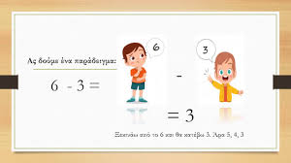
ΠΑΡΑΔΕΙΓΜΑΤΑ
Αφαιρώ αριθμούς έως το 10
Παραδείγματα:
5 − 1 = 4
6 − 4 = 2
7 − 6 = 1

Slide 6
ΝΑ ΘΥΜΑΜΑΙ
✔ Η αφαίρεση σημαίνει παίρνω μακριά.
✔ Χρησιμοποιώ το σύμβολο −
✔ Μετράω πόσα μένουν στο τέλος.

Slide 7
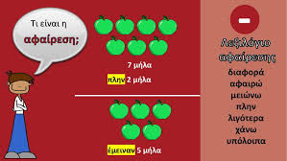
ΤΕΛΟΣ 2^{Ης} ΕΝΟΤΗΤΑΣ
Εάν προκύψει οποιαδήποτε απορία μην διστάσετε να επικοινωνήσετε μαζί μου. Καλή συνέχεια!

